Slide 1
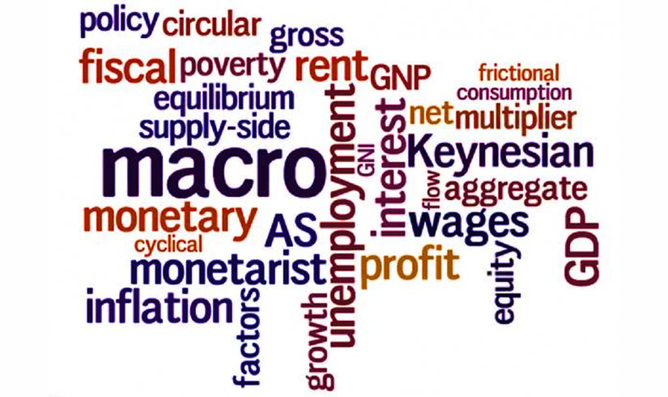
MAKROEKONOMIe
EVSNPMAB_ Prezenční studium
Úvodní informace k absolvování předmětu

Slide 2
ZÁKLADNÍ INFORMACE
PŘEDNÁŠKY
SEMINÁŘE
doc. Ing. Marian LEBIEDZIK, Ph.D.
Katedra ekonomie a veřejné správy
Kancelář A301
+420 596 398 248
lebiedzik@opf.slu.cz
Konzultace: pondělí 10:45 – 12:45
středa 7:30 – 9:00
jinak dle domluvy e-mailem
Ing. Petra CHMIELOVÁ, Ph.D.
Katedra ekonomie a veřejné správy
Kancelář A236
+420 596 398 267
chmielova@opf.slu.cz
Konzultace: středa 13:00 – 14:00
čtvrtek 8:00 – 10:00
jinak dle domluvy e-mailem

Slide 3
PODMÍNKY ABSOLVOVÁNÍ
60 % účast na seminářích.
Aktivita v seminářích.
Průběžný test.
Kombinovaná zkouška.

Slide 4
Podmínky na seminářích
DOCHÁZKA:
Podmínkou absolvování předmětu je povinná účast na seminářích v rozsahu minimálně 60 % z uskutečněných seminářů (tzn. student v tomto semestru musí být přítomen minimálně na 7 seminářích).
BODY KE ZKOUŠCE:
Za aktivitu na seminářích můžete získat maximálně 10 bodů.
Z průběžného testu můžete získat maximálně 30 bodů.
Celkem ze seminářů můžete získat maximálně 40 bodů, které se vám započítávají ke zkoušce.

Slide 5
Podmínky na seminářích
Aktivita na seminářích:
Na seminářích studenti nepřijímají pasivně informace, ale mají možnost nad tématem diskutovat. Snažit se reagovat na dotazy vyučujícího a aplikovat informace z přednášek.
Body za aktivitu bude možno získat následovně:
za správné vypočítání stanoveného příkladu či nakreslení grafu (body získají první tři nejrychlejší studenti),
vyluštěním křížovky (opět první tři nejrychlejší studenti, kteří budou mít vše správně – ne pouze tajenku),

Slide 6
Podmínky na seminářích
Další informace:
Jelikož přednášky předcházejí seminářům, je předpokladem, že se student ve vyučované problematice částečně teoreticky orientuje (semináře budou zaměřené zejména na příklady a grafy, ne na teorii z přednášek).
Nelze počítat s tím, že látka probrána na seminářích bude stačit pro zvládnutí zkoušky, semináře slouží pouze k prohloubení určitých oblastí z přednášek.
Doporučuji nosit si vytištěné (nebo elektronicky zobrazené) zadání příkladů na daný seminář – budou vždy předem zveřejňovány v IS SU ve složce pro studijní materiály.

Slide 7
Harmonogram Seminářů (může se V PRŮBĚHU SEMESTRU změnit)
Týden od: |  | Téma
21.2. | 1. | Úvodní týden - semináře se nekonají
28.2. | 2. | Určení rovnovážné produkce ve dvousektorovém modelu
7.3. | 3. | Určení rovnovážné produkce v třísektorovém modelu včetně analýzy rozpočtu
14.3. | 4. | Čisté vývozy a určení produkce v otevřené ekonomice (čtyřsektorový model)
21.3. | 5. | Trh statků a služeb, křivka IS
28.3. | 6. | Trh peněz, křivka LM
4.4. | 7. | Model IS-LM
11.4. | 8. | Model IS-LM
18.4. | 9. | Model IS-LM-BP (otevřená ekonomika)
25.4. | 10. | Model IS-LM-BP (otevřená ekonomika)
2.5. | 11. | Křivka AD
9.5. | 12. | Opakování a příprava na průběžný test
16.5. | 13. | Průběžný test se bude konat hromadně 16. 5. 2022 od 17:00 ve Velkém sále na hlavní budově OPF (C-VS)

Slide 8
PRŮBĚŽNÝ TEST A ZKOUŠKA
PRŮBĚŽNÝ TEST:
16. 5. 2022 od 17:00 ve Velkém sále
Průběžný test bude písemný a bude se skládat z početních příkladů z oblasti pokročilé makroekonomie, které budou probrány v průběhu semestru na seminářích.
Na průběžném testu budou rovněž grafy a posuny křivek, které budou probrány v rámci seminářů.
Na průběžném testu je nutné mít vlastní kalkulačku (ne mobil, tablet či PC).
V případě, že se student řádně omluví ze zdravotních důvodů a doloží to lékařským potvrzením (do 5ti pracovních dnů), má nárok na náhradní průběžný test.
ZKOUŠKA:
Kombinovaná zkouška.
K úspěšnému absolvování předmětu Makroekonomie je doporučeno chodit na přednášky.

Slide 9
STRUKTURA PŘEDNÁŠEK I
Jednoduchý keynesiánský model a jeho využití v analýze třísektorové a čtyřsektorové ekonomiky:
Využití modelu při určení rovnovážného produktu. Vliv vládních spotřebních výdajů za zboží a služby, daní, transferových plateb a čistého exportu na úroveň produktu v ekonomice.
Model IS-LM:
Rovnováha na trhu statků křivka IS a její formalizace. Trh finančních aktiv, poptávka po reálných peněžních zůstatcích a její determinanty, rovnováha na trhu aktiv, formalizace křivky LM. Současná rovnováha na trhu statků a na trhu aktiv, model IS-LM.
Fiskální a monetární politika v modelu IS-LM:
Účinnost fiskální politiky a monetární politiky prizmatem modelu IS-LM. Kritéria volby fiskální politiky a monetární politiky a jejich kombinace.

Slide 10
STRUKTURA PŘEDNÁŠEK II
Model IS-ELM, hospodářská politika v modelu IS-ELM:
Nedostatky modelu IS-LM východiska konstrukce modelu IS-ELM. Vliv změn v očekávané míře inflace na úroveň důchodu v ekonomice. Hospodářsko-politické implikace modelu IS-ELM.
Makroekonomie otevřené ekonomiky:
Rovnovážná úroveň produktu v otevřené ekonomice, bilance zboží a služeb běžný účet, čisté vývozy a jejich determinanty, determinanty dovozu a vývozu, vliv změny měnového kurzu na tuzemské dovozy a vývozy, autonomní vývozy, funkce dovozu, autonomní dovozy, dovozy závislé na tuzemském důchodu, mezní sklon k dovozu. Model IS-LM-BP a rovnovážný produkt.
Fiskální a monetární politika v modelu IS-LM-BP:
Účinnost fiskální a monetární politiky prizmatem modelu IS-LM-BP v podmínkách dokonalé mobility kapitálu a v systému pevných a pružných měnových kurzů.

Slide 11
STRUKTURA PŘEDNÁŠEK III
Platební bilance:
Platební bilance, její kategorie. Mezinárodní tok zboží služeb a kapitálu a domácí ekonomika. Vyrovnávaní bilance na běžném účtu a platební bilanci jako celku. Vyrovnávací mechanismy v platební bilanci.
Model AD-AS a jeho dynamizace, fiskální a monetární politika v modelu AD-AS:
Agregátní poptávka a její struktura, odvození křivky agregátní poptávky v uzavřené ekonomice z modelu IS-LM při různých cenových hladinách, charakteristika křivky agregátní poptávky a její formalizace. Vliv fiskální a monetární politiky na křivku agregátní poptávky a agregátní nabídky. Dynamizace modelu AD-AS. Fiskální a monetární politika za předpokladu dynamické křivky agregátní poptávky a agregátní nabídky.
Teorie racionálních očekávání:
Teoretický pohled na problematiku očekávání. Nová klasická makroekonomie versus racionální očekávání v keynesovské ekonomii. Účinky očekávané a neočekávané hospodářské politiky v modelu nových klasických makroekonomů a neklasickém modelu racionálních očekávání.

Slide 12
STRUKTURA PŘEDNÁŠEK IV
Inflace a nezaměstnanost a jejich vzájemný vztah:
Phillipsova křivka v keynesiánském a friedmanovském pojetí. Lucasova verze Phillipsovy křivky a její pojetí novou klasickou makroekonomií. Philipsova křivka a koncepce NAIRU.
Hospodářský cyklus a teorie konjunktury:
Elementární kategorie teorií hospodářského cyklu. Hospodářský cyklus v pojetí monetaristů nové klasické makroekonomie. Teorie reálného hospodářského cyklu. Politické šoky a teorie politického hospodářského cyklu. Keynesovsky orientované teorie hospodářského cyklu a kritika keynesovské spotřební funkce. Hospodářský cyklus v neklasické teorii racionálních
Měnový kurz, teorie optimální měnové oblasti, její vývoj a možnosti její praktické aplikace
Ekonomický růst

Slide 13
ZÁKLADNÍ literatura
BENASSY, J. P., 2011. Macroeconomic Theory. Oxford University Press. ISBN 9780199924219.
CAHLÍK, T., M. HLAVÁČEK a J. SEIDLER, 2010. Makroekonomie. Praha: Karolinum. ISBN 978-80-246-1906-4.
DORNBUSCH, R. a S. FISCHER, 1994. Makroekonomie. Praha: SPN a Nadace Economics. ISBN 80-04-25 556-6.
MACH, M., 2002. Makroekonomie II. Pro magisterské (inženýrské) studium. 1. a 2. část. Slaný: Melandrium. ISBN 80-86175-18-9.
ŠEVELA, M., 2012. Makroekonomie II. Středně pokročilý kurz. Brno: Mendelova univerzita. ISBN 978-80-7375-609-3.
SOUKUP, J. A KOL., 2010. Makroekonomie: moderní přístup. Praha: Management Press. ISBN 978-80-7261-219-2.
HOLMAN, R., 2010. Makroekonomie: středně pokročilý kurz. Praha: C.H.Beck. ISBN 978-80-7179-861-3.
MANKIW, N., G., 2012. Principles of Macroeconomics. Cengage Learning. ISBN 978-0-538-4306-6.
SCHILLER, B., C. HILL and S. WALL, 2012. The Macro Economy Today: 13th Edition. McGraw-Hill Higher Education. ISBN 9780077769581.

Slide 14
DOPORUČENÁ literatura
ROZMAHEL, P., 2004. Macroeconomics. Brno: Mendelova univerzita. ISBN 80-7157-817-7.
JONES, CH. I., 2011. Macroeconomics. New York: W. W. Norton & Company. ISBN 978-0-393-93423-6.
HALL, R. E. and D. H. PAPELL, 2011. Macroeconomics: Economic Growth, Fluctuations And Policy. New York: W. W. Norton & Company. ISBN 978-0-393-97515-4.
MACH, M., 2002. Makroekonomie. Pokročilejší analýza III. část. Slaný: Melandrium. ISBN 80-86175-22-7.
MANSOOR, M., 2010. Makroekonomie v praxi. Praha: Wolters Kluwer Česká republika. ISBN 978-80-7357-560-1.
WAWROSZ, P., H. HEISSLER a P. MACH, 2012. Reálie v makroekonomii: odborné texty, mediální reflexe, praktické analýzy. Praha: Wolters Kluwer Česká republika. ISBN 978-80-7357-848-0.
SCHILLER, B. R., L. WILSON and M. MAIER, 2005. Study Guide T/a The Macro Economy Today 10e.. McGraw-Hill. ISBN 9780073042244.

Slide 15
DALŠÍ MATERIÁLY VHODNÉ KE STUDIU
VIDEOPŘEDNÁŠKY:
Přednášky Makroekonomie B (pokročilý kurz) doc. Ing. Mariana Lebiedzika, Ph.D. naleznete na odkaze: http://media.slu.cz/videolist.php - filtr Makroekonomie
SKRIPTA:
Studijní opora Makroekonomie, viz IS SU.

